Slide 1
Моя любимая деревня!

Slide 2
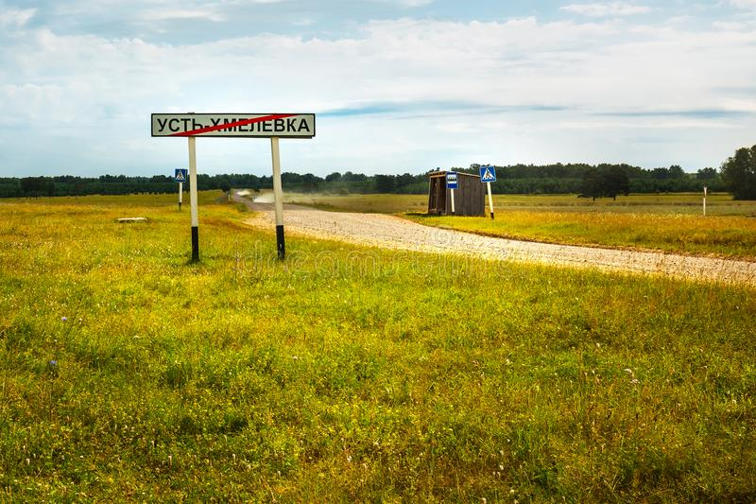
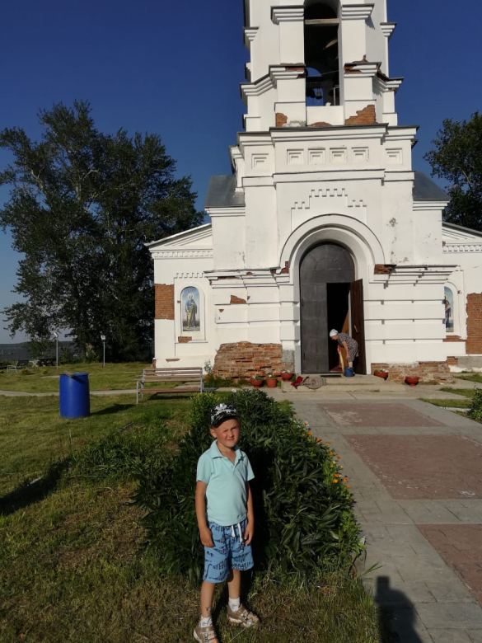
Я люблю село родное
Я люблю село родное,
Я люблю свой дивный край,
Дом на холмике высоком,
На окне цветёт герань.
Я люблю леса и речку,
И тропинку вдоль полей,
И пьянящий запах сена,
И жужжание шмелей.
Я люблю весны цветенье
И осенний листопад.
Я люблю зимы творенье,
Летний зной и снегопад.
Нет роднее в мире края
Где бы был так счастлив я.
Никогда я не забуду
Сердцу милые места.
Валерий Паранин

Slide 3
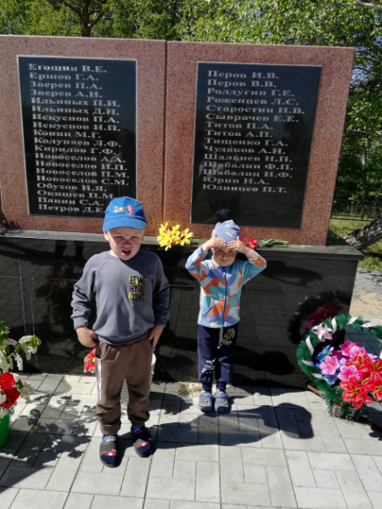
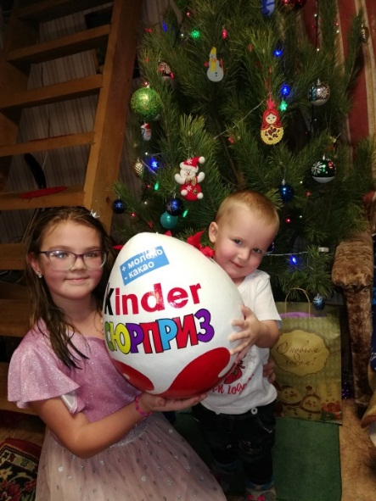
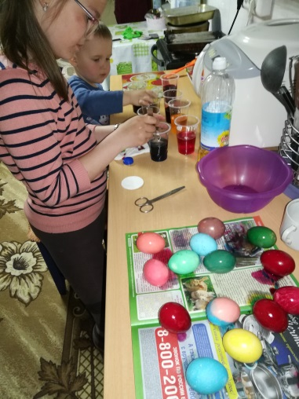
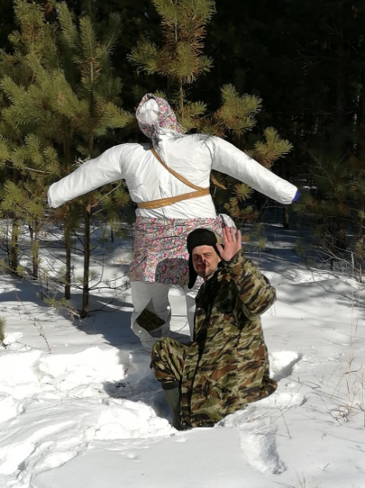
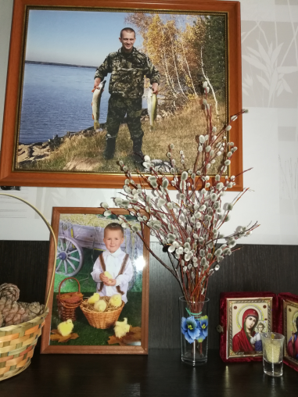
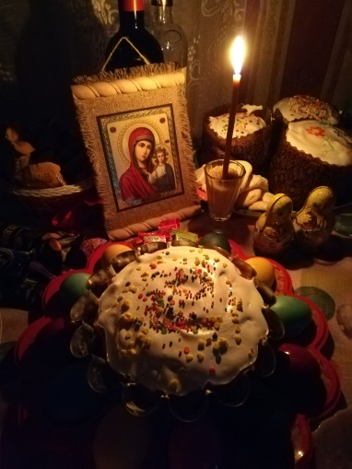
Традиция отмечать все
праздники в деревне
из года в год .
9 мая
Новый год
Пасха
Масленица

Slide 4
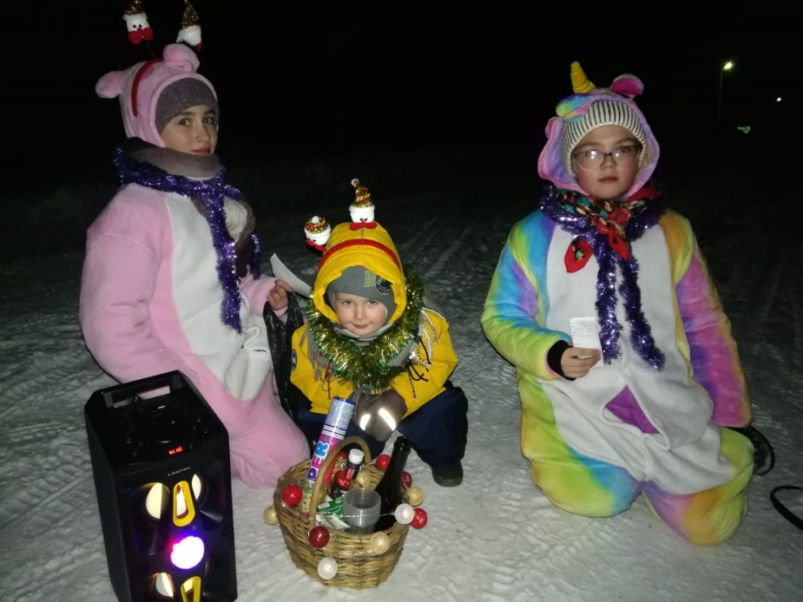
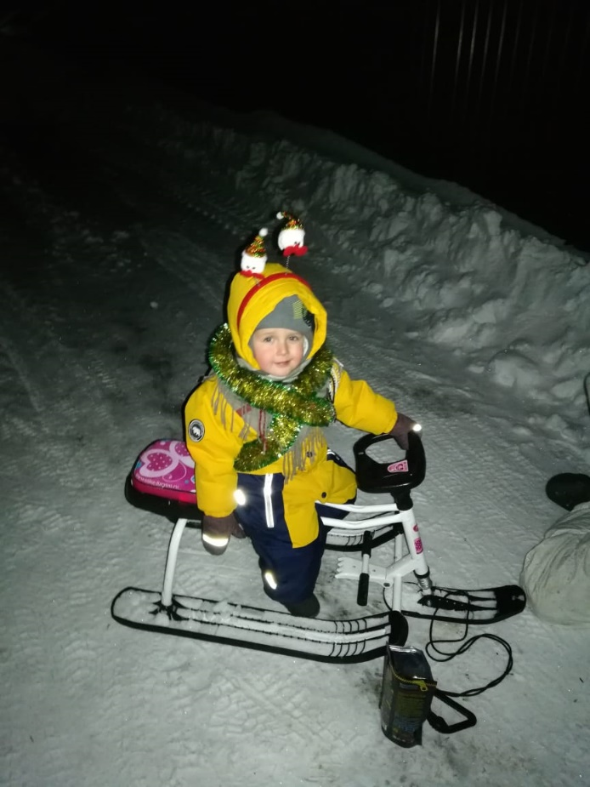
Традиция
ходить на колядки
Наряжаются все и взрослые и дети

Slide 5
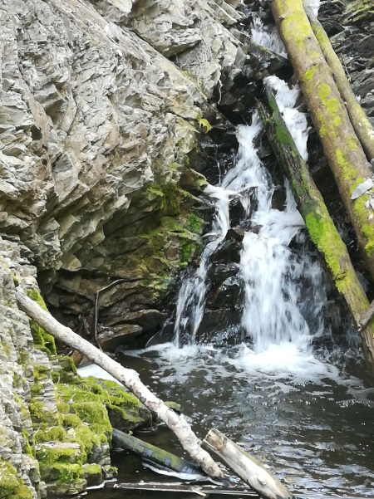
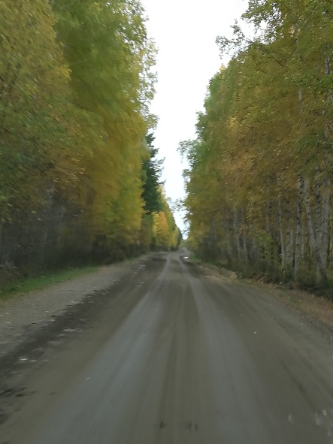
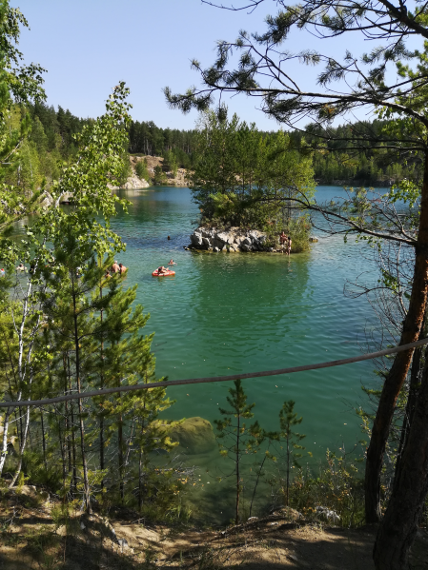
В нашей семье много традиций увлечений , совместного отдыха, праздников , мы любим открывать любимые места нашей малой родины . Отдыхать с палатками!
Каменский водопад
Караканский бор
Карьер Абрашино

Slide 6
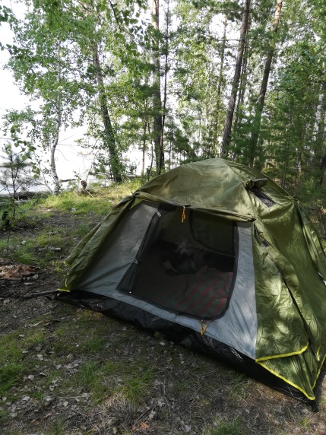
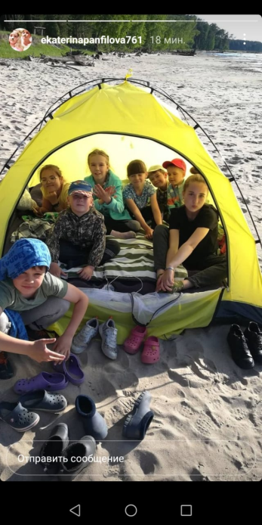
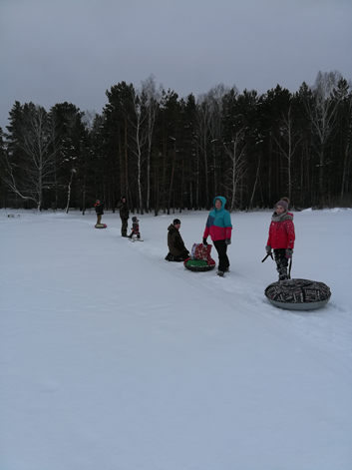
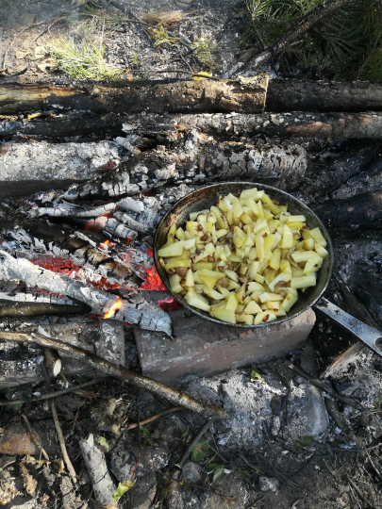
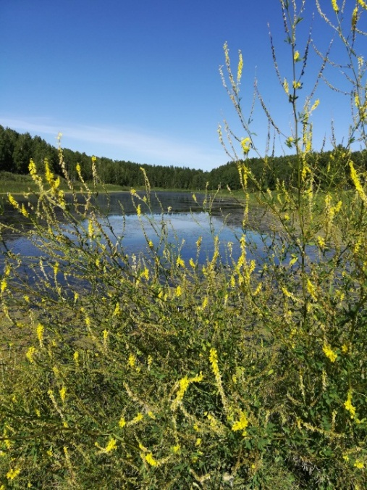
Милованово
Зимний поход
на озеро

Slide 7
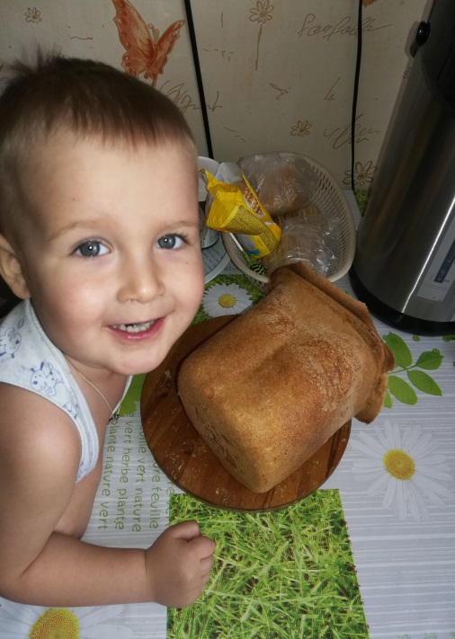
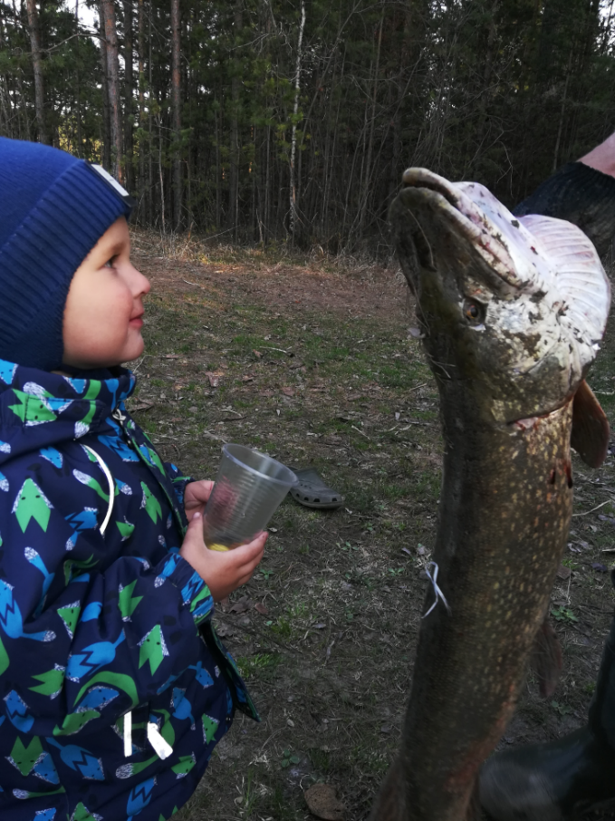
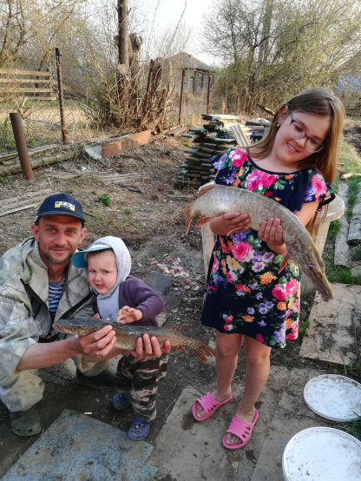
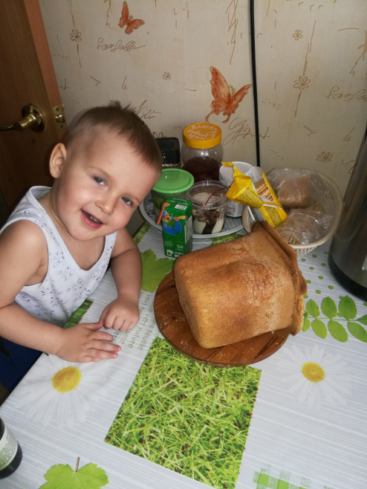
Традиция стряпать свой хлеб и ходить на рыбалку

Slide 8
От нашей деревни
в 2 км находится река Обь.
Мы очень любим отдыхать на реке.
Однажды наш папа предложил сделать свое место!
У нас получилось :
-мы облагородили берег,
-построили красивый мостик,
-построили костровой,
-построили стол,
В планах построить беседку, сделать еще уютнее и комфортнее это место.
Теперь это наше семейное хобби!

Slide 9
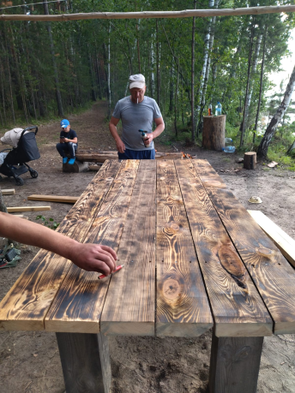
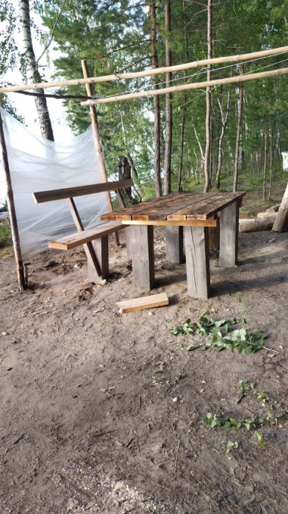
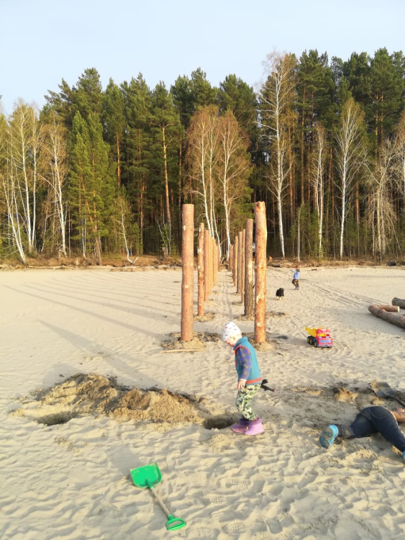
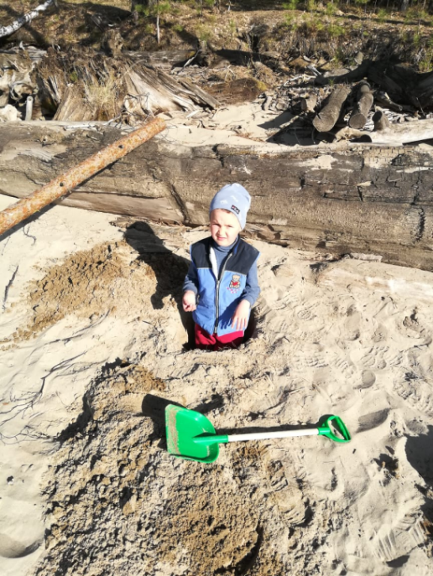
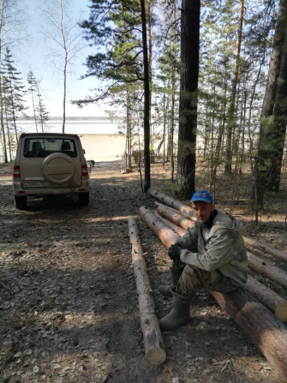
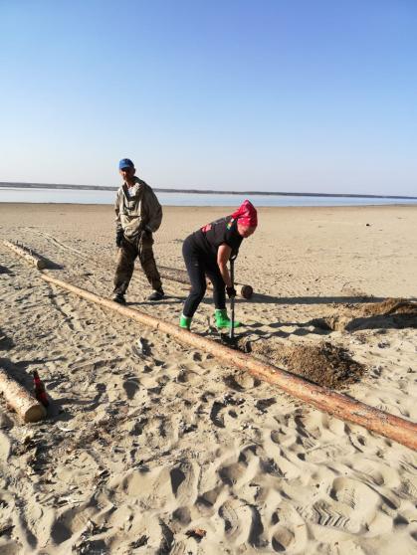
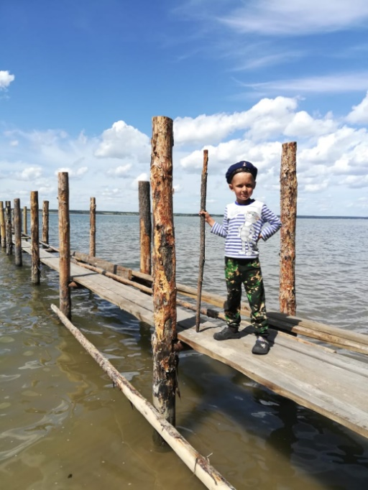
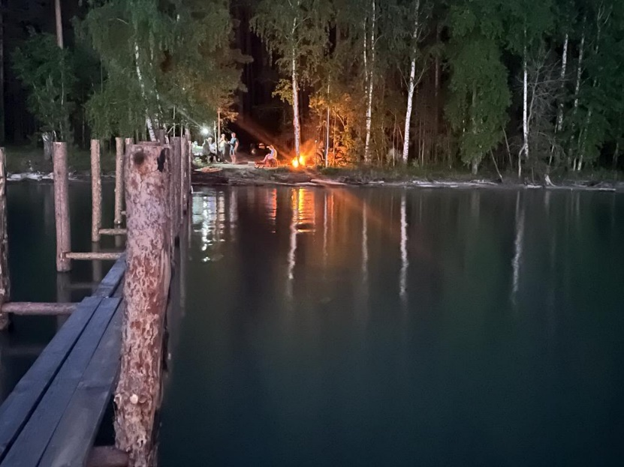

Slide 10
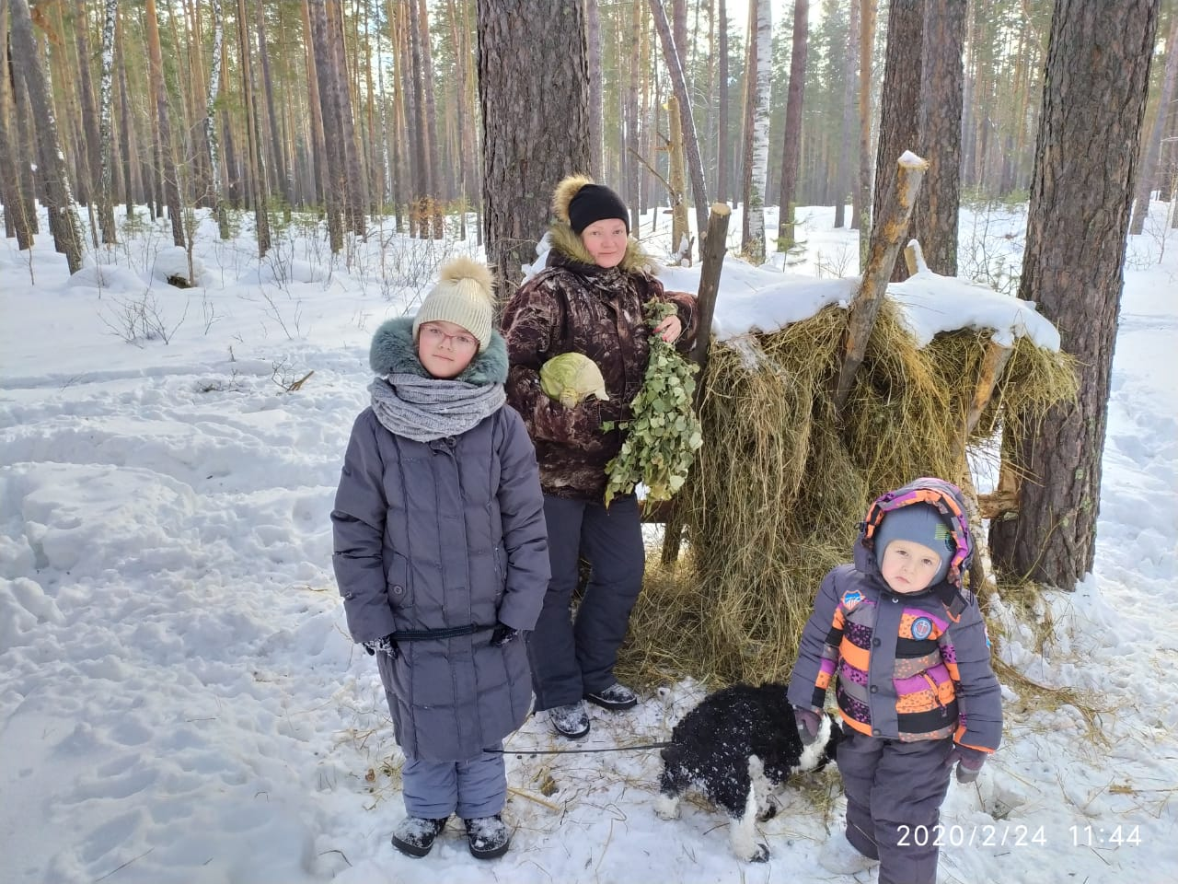
Зимой звери нуждаются в нашей помощи.
Мы всей семьей ходим зимой в лес,
кормим диких животных.
Это тоже наша традиция.

Slide 11
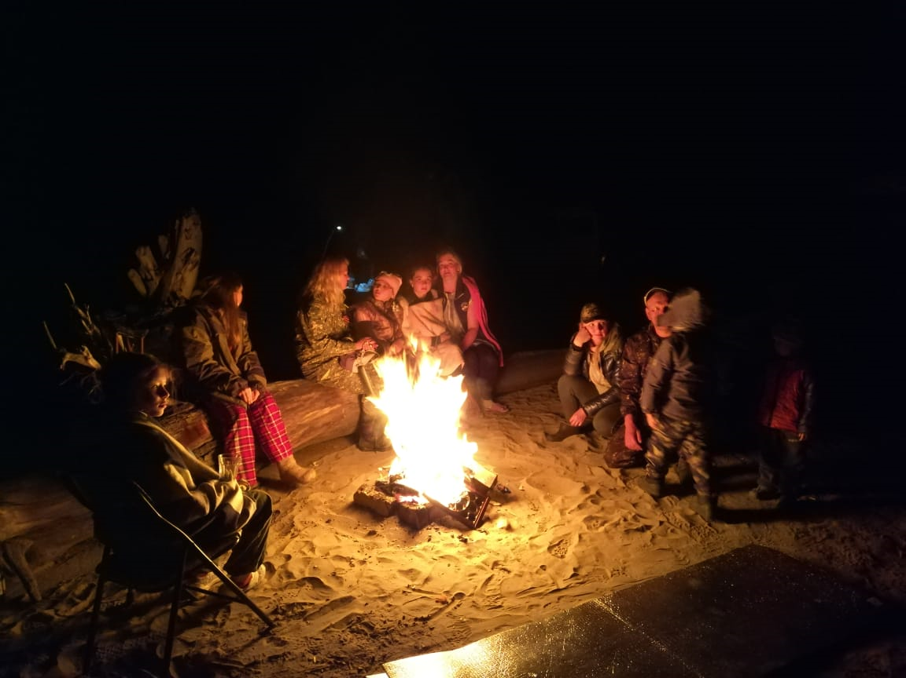
У нас очень большая семья, много родных и близких.
Вечерами мы любим собираться у костра и делиться впечатлениями о произошедших событиях за день.

Slide 12
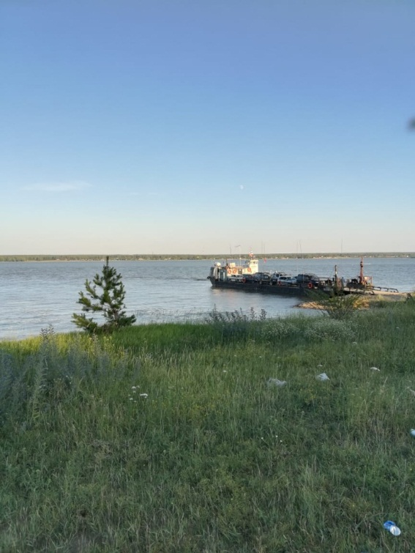
Моя любимая деревня,
Моя любимая семья!
Семья – это опора, отчий дом,
Семья – это основа государства.
Семья – это то место, где живем,
Семья – это любимое пространство.
Семья – это веселый детский смех,
Семья – это огромное богатство.
С семьей вас в жизни ждет большой успех,
Семья – для сердца лучшее лекарство.

